Slide 1
LA TOXOPLASMOSE 2018/2019
Dr DJABALLAH M
MA EN PARASITOLOGIE- MYCOLOGIE CLINIQUE

Slide 2
Plan
Définition-Historique
Épidémiologie: Agent pathogène
Répartition géographique
Mode de contamination
Cycle évolutif
2. Physiopathologie-Immunité
3. Clinique
4. Diagnostic
5. Traitement
6. Prophylaxie

Slide 3
1.Définition
La toxoplasmose est une parasitose cosmopolite causée par un protozoaire : Toxoplasma gondii.
Toxo: arc, plasma: cellule
Découverte par Nicolle et Manceau en 1908 chez un rongeur Ctenodactylus gundi à l’IP de Tunis.
Parasitose bénigne sauf si
• Femme enceinte
• Immunodéprimé

Slide 4
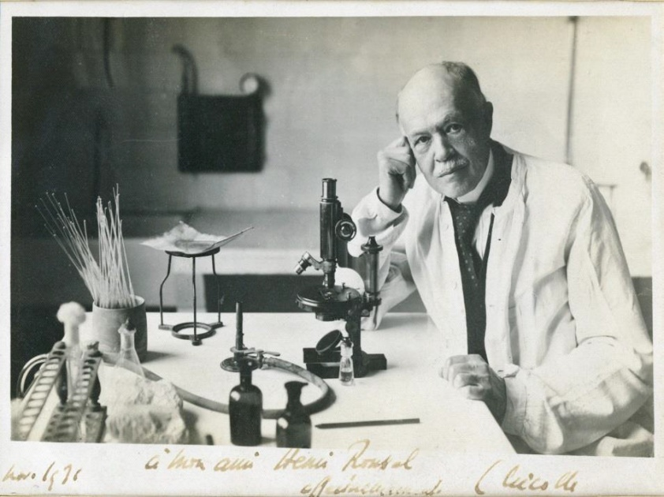
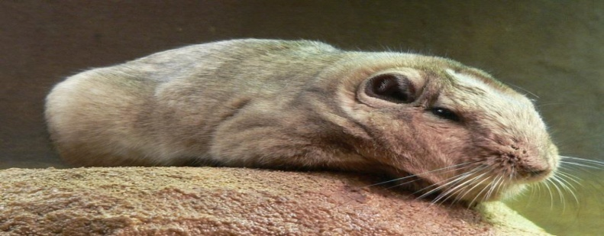
Historique
1908 : découverte de Toxoplasma gondii par Nicolle et Manceaux à l’Institut Pasteur de Tunis chez un Rongeur sauvage le Gondi Ctenodactylus gundi
http://fr.wikipedia.org/wiki/Fichier:Charles_Nicolle_
Dr Charles Nicolle
Prix Nobel de Médecine 1928
http://www.redorbit.com/education/reference_library/
Rongeur: Ctenodactylus gundi

Slide 5
2.Agent pathogène A.Classification
Embranchement: Protozoaires
phylum: Apicomplexa
Classe: Sporozoaires
S/classe: Coccidia
Genre: Toxoplasma
Espèce: gondii

Slide 6
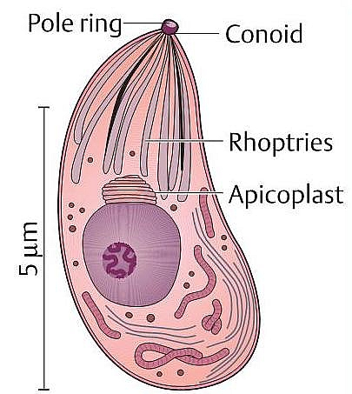
2.Agent pathogène
B. Morphologie
03 formes parasitaires
Le kyste
Le tachyzoïte
L’oocyste

Slide 7
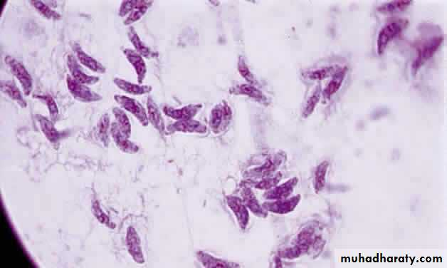
2.Agent pathogène
2.1 Les tachyzoïtes
-La forme végétative
-Mesure7µm sur 3µm en moyenne
-Vivent en intracellulaire dans les cellules des phagocytes mononuclées.
- Formes du parasite à l’origine des lésions cliniques.
Tachyzoite
Notes:
a une forme d’arc et mesure 5 à 10 µm. Elle se multiplie dans les cellules de l’hôte (principalement dans la lignée macrophagique

Slide 8
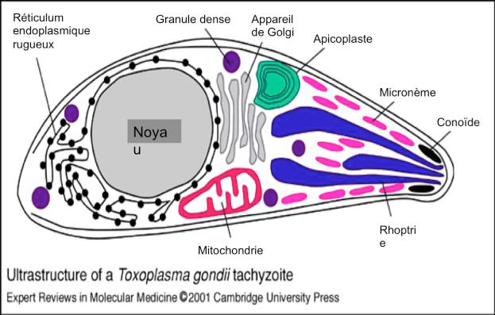
L’ultrastructure d’un tachyzoïte de T. gondii
(http://www.phsource.us/PH/HELM/PH_Parasites/toxoplasmosis.htm).

Slide 9
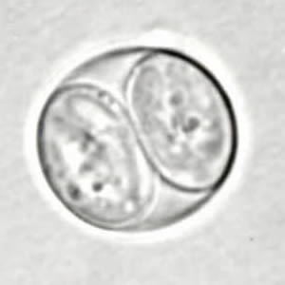
2.Agent pathogène
2.2 L’oocyste
Forme de résistance dans le milieu extérieur .
Fruit de la multiplication sexuée du parasite dans l’intestin du chat.
Mesure 10-12 µm.
Non sporulé à l’élimination.
Résiste à l’eau de javel et au suc gastique.
02 sporocystes contenant 04 sporozoites chaqu’un

Slide 10
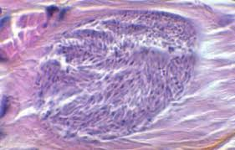
2.Agent pathogène
2.3 Le kyste
Retrouvés dans n’importe quel
type cellulaire mais surtout
Tissus musculaires et nerveux +++
Mesure 15 à 100µm .
1000 bradyzoites (formes quiescentes)
Détruit par la chaleur et la congélation.
Kyste contenant les bradyzoites

Slide 11
C. Cycle évolutif du Toxoplasme 1.
Cycle hétéroxène (sexué):
Dans les cellules épithéliales intestinales de l’hôte définitif:
Les félidés s'infectent par ingestion des hôtes intermédiaires infectés qui hébergent des kystes dans leurs tissus.
Les bradyzoïtes libérés des kystes pénètrent dans les cellules épithéliales intestinales.
Après une phase de multiplication asexuée par schizogonie, certains parasites peuvent se transformer en gamétocytes, puis en gamètes soit mâles soit femelles (phase de gamétogonie). L'union d'un gamète mâle et d'un gamète femelle aboutit à la formation d'un oocyste non sporulé qui est émis dans les fèces du chat.

Slide 12
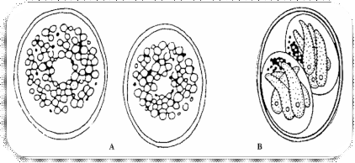
C. Cycle évolutif du Toxoplasme 2.
Dans le milieu extérieur : (phase libre ou sporulation)
-L’ oocyste immature
En quelques jours, dans le milieu extérieur, se produit une sporulation au sein de l'oocyste qui donne naissance aux sporozoïtes contenus dans des oocystes matures ou sporulés (en 1 à 5 jours), c’est la forme infestante.
Oocyste
immatures
Sporozoites

Slide 13
C. Cycle évolutif du Toxoplasme 3.
Chez l’hôte intermédiaire : Reproduction asexuée.
Les oocystes sporulés qui souillent le sol, les végétaux et l'eau sont à l'origine de la contamination des hôtes intermédiaires. Après ingestion des oocystes par l'hôte intermédiaire, les sporozoïtes envahissent les cellules intestinales et se transforment en tachyzoïtes.
Ceux-ci se multiplient dans les cellules du système des phagocytes mononucléés et se disséminent dans l'organisme.
Transformation des tachyzoites en bradyzoïtes sous l’influence du système immunitaire, en quelques semaines : formation de kystes.

Slide 14
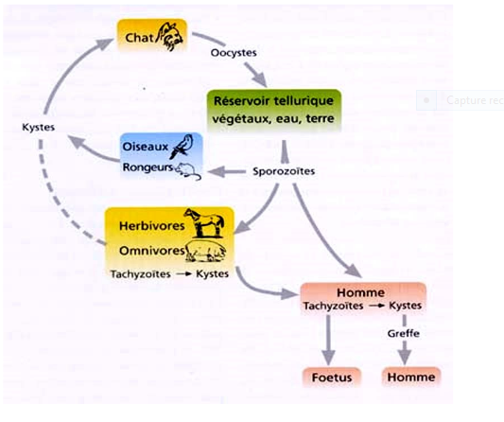
Cycle évolutif de la Toxoplasmose

Slide 15
3.Répartition géographique
Cosmopolite
Habitat :Macrophage et la plupart des cellules nucléés
Les cellules de prédilection de l’hôte sont les muscles et le cerveau.

Slide 16
4.Mode de transmission
Eau et aliments contaminés par les oocystes.
Viande peu cuite contaminée par les kystes.
De la mère au fœtus pendant la grossesse.
Transplantation d’organes rares
Transfusion sanguine

Slide 17
HGF

Slide 18
5. Physiopathologie- immunologie
Evolution de l’infection en 3 phases :
- Infection aiguë
Défense de l’hôte :
immunité cellulaire +++
immunité humorale +
- Infection chronique

Slide 19
5.1 Réponse acquise
-Réponse humorale
Une réponse humorale impliquant des anticorps de différents isotypes IgM, IgG, IgA dirigés contre les antigènes. Ces anticorps représentent un moyen de défense contre les tachyzoites extracellulaires par une lyse en présence du complément ou par opsonisation via les macrophages.
Ces anticorps circulants persistent toute la vie et sont des marqueurs de l’infection
toxoplasmique.
-Réponse cellulaire
C’est le facteur majeur de résistance contre l’infection toxoplasmique. L’IL-12 produite par les neutrophiles, les DC, les NK et les MΦ activent les voies de signalisation qui initient la différentiation des lymphocytes T vers une voie Th1. En réponse à cette activation, les cellules Th1 prolifèrent et sécrètent de l’INF ϒ.
Cette production est accentuée par diverses cytokines telles que le TNF-α.
L’IFNγ produit va induire la synthèse d’effecteurs antiparasitaires.
NB: DC: dendritic cell, NK: natural killer, MФ: macrophage
IL:inerleukine, INF: interféron gamma, TNF tumoral necrosis factor, Th1:T helper
Notes:
somatiques et /ou sécrété –excrétés. (Signal Transducer and Activator of Transcription)

Slide 20
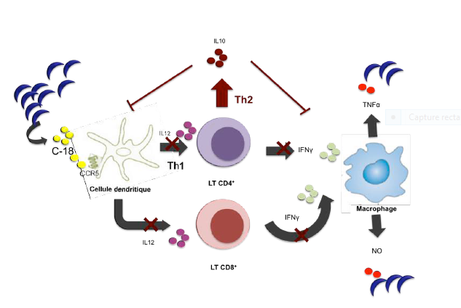
Figure : Schéma représentatif de l’activation de la voie immunitaire de type Th2 par T.gondii
NB: LT CD8: lymphcyte T cell cluster of differnciation 8

Slide 21
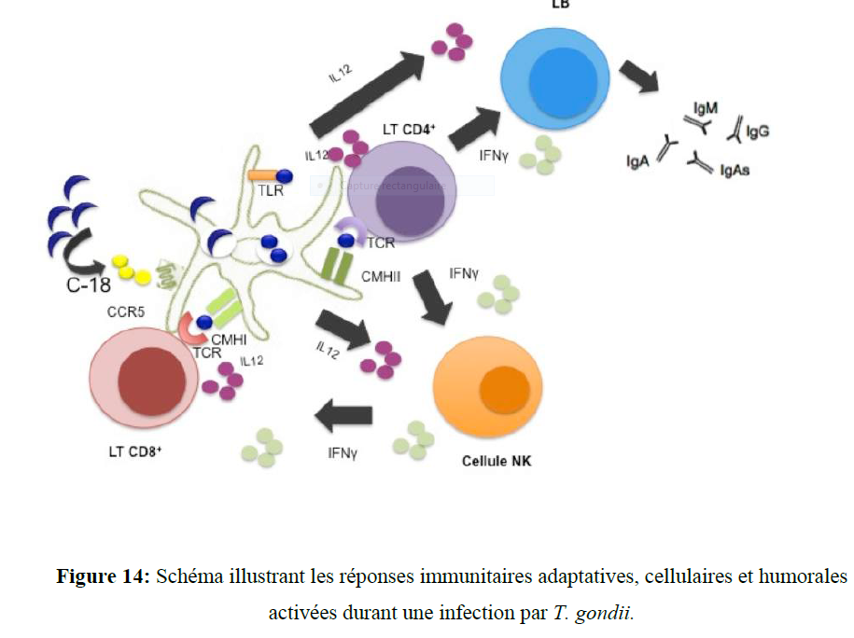
Action sur les tachyzoites
extra-cellulaires

Slide 22
5.2 Influence de la gestation sur la réponse immunitaire maternelle
Les modifications hormonales liées à la grossesse génèrent une réponse immunitaire de type Th2 au détriment d'une réponse Th1 protectrice ce qui favorise le passage transplacentaire du toxoplasme alors que les cellules NK induisent une protection partielle.
Chez le fœtus, l'immaturité du SIm favorise l'infection toxoplasmique, par production de cytokines minime et un faible taux de cellules mémoires. Les réponses cellulaires sont orientées vers un profil Th2, ainsi au cours du premier trimestre de la gestation, les cellules T présentent une faible reconnaissance antigénique qui est à l'origine de phénomènes de tolérance vis-à -vis de l'antigène toxoplasmique.

Slide 23
5.3 Physiopathologie
5.3.1Toxoplasmose acquise
Première phase
Dissémination dans l’organisme. Les toxoplasmes pénètrent dans les cellules du système histiomonocytaire et s’y multiplient, libérés ils envahissent les cellules voisines diffusant dans tout l’organisme.
Le foie est le premier organe atteint.
Les tissus lymphoïdes.
le poumon, le cerveau, le tissu musculaire et la rétine.
Cette phase de dissémination dure environ 1 à 2 semaines chez un sujet immunocompétent.

Slide 24
5.3.1Toxoplasmose acquise
Deuxième phase
interviennent les défenses immunitaires de l’hôte, les tachyzoites sont lysés dès qu’ils sont libérés. Mais, dans les organes pauvres en anticorps, (œil, cerveau) la diffusion se poursuit.
Troisième phase (la phase chronique )
Les bradyzoites demeurent IC à l’intérieur des kystes. Ils continuent à s’y multiplier puis entrent dans un état de quiescence qui dure de nombreuses années. Les kystes se forment dans tous les tissus mais sont plus nombreux (œil, système nerveux central).

Slide 25
5.3 Physiopathologie
5.3.2Toxoplasmose congénitale :(TC)
La TC est la conséquence d’une toxoplasmose maternelle acquise au cours de la grossesse.
Responsable d’avortements spontanés ou de malformations.
La transmission est déterminée par le passage transplacentaire du parasite au cours d’une parasitémie maternelle suite à une primo infection. Cette transmission parasitaire dépend de la structure et de l’irrigation placentaire, le placenta pourrait retarder la transmission parasitaire de la mère au fœtus de plusieurs semaines après une séroconversion maternelle.
La fréquence de transmission materno-foetale est proportionnelle à la taille du placenta au cours de la grossesse, alors que la sévérité des lésions est liée à l’âge du fœtus au moment de l’infection maternelle.

Slide 26
Toxoplasmose congénitale
Tableau 1 : Taux de transmission materno-fœtale de l’infection toxoplasmique en fonction du stade de grossesse. D’après Ambroise –Thomas et al.

Slide 27
6. CLINIQUE
Il existe 3 formes cliniques sont :
La toxoplasmose acquise, en général inapparente ou bénigne
La toxoplasmose congénitale qui peut être à l’origine de fœtopathies grave
La toxoplasmose de l’immunodéprimé.

Slide 28
6. CLINIQUE
6.1. Toxoplasmose acquise du sujet immunocompétent
Elle est asymptomatique dans plus de 80% des cas.
Les formes symptomatiques associent fièvre, adénopathies et asthénie.
Fébricule
dure quelques jours ou quelques semaines et va disparaître spontanément.
Adénopathies
Cervicales, peu volumineuses, mais les autres territoires ganglionnaires peuvent être atteints.
Asthénie
peut être profonde et persister plusieurs mois.
L’évolution: habituellement bénigne et la guérison spontanée.
Le diagnostic de certitude est basé sur la sérologie.

Slide 29
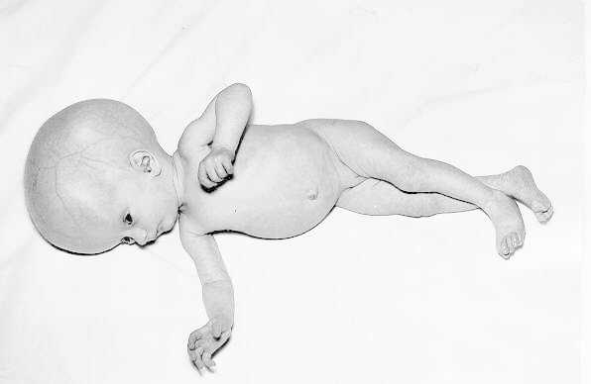
6. CLINIQUE
6.2 Toxoplasmose congénitale
La forme majeure : encéphalo-méningo-myélite toxoplasmique
- Les formes viscérales
Les formes dégradées ou retardées (Chorio-rétinite)
- Les formes inapparentes ou infra-cliniques à la naissance
Dubey J.P., Beattie C.P., 1988

Slide 30
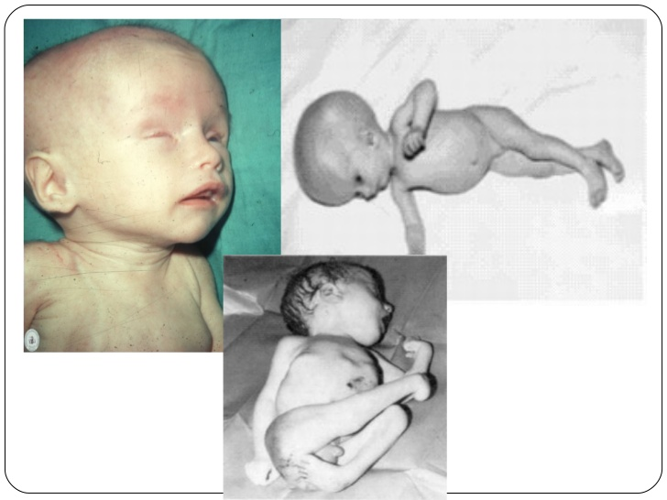
Toxoplasmose congénitale

Slide 31
6. CLINIQUE
6.3 Toxoplasmose de l’immunodéprimé patients VIH+ , greffés .. maladie grave, mortelle sans traitement sauf les formes oculaires isolées qui peuvent conduire à la cécité.
6.3.1 Toxoplasmose cérébrale localisée
Tableau clinique d’un abcès. La symptomatologie: des céphalées persistantes, une fièvre dans 50% des cas.
Secondairement un déficit focalisé en rapport avec la localisation du ou des abcès.
6.3.2 Toxoplasmose oculaire
Le patient se plaint d’une baisse d’acuité visuelle, d’impression de «mouches volantes» et d’une rougeur oculaire.
6.3.3 Toxoplasmose pulmonaire se traduit par une pneumopathie fébrile dyspnéisante.
6.3.4 Toxoplasmose disséminée:
Une fièvre isolée dont le diagnostic n’est parfois fait que sur les localisations viscérales secondaires.
Notes:
Une crise comitiale inaugurale est possible.

Slide 32
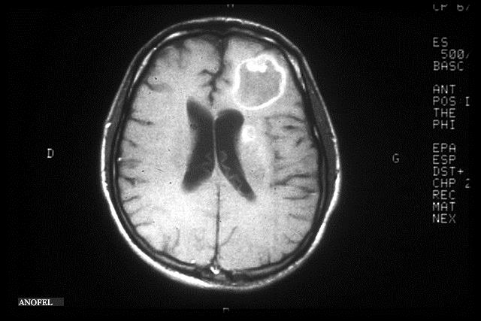
Toxoplasmose cérébrale

Slide 33
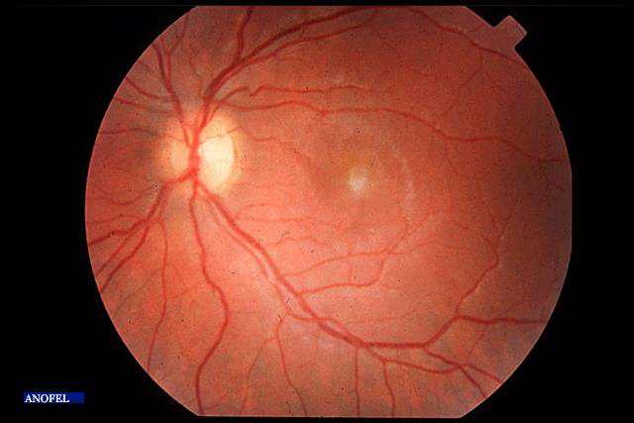
Les formes dégradées ou retardées: Chorio-rétinite
Choriorétinite active : foyers toxoplasmiques actifs blancs cotonneux, peu hémorragiques.

Slide 34
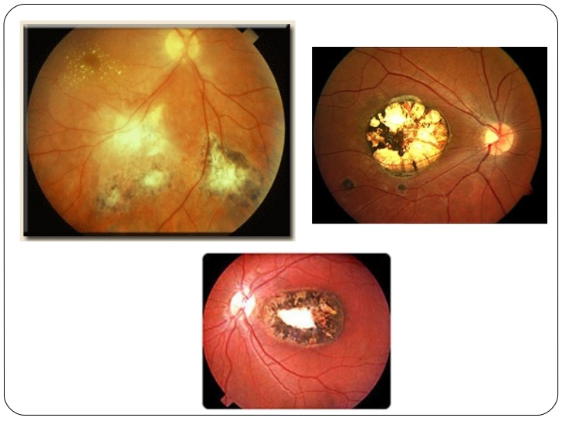
Choriorétinite

Slide 35
7.Diagnostic
7.1 Imagerie
Elle a surtout sa place dans la toxoplasmose congénitale et chez l’immunodéprimé.
En cas d’infection congénitale, l’échographie obstétricale permet de diagnostiquer les éventuelles lésions fœtales in utero.

Slide 36
7. 2 DIAGNOSTIC BIOLOGIQUE
7.2.1 Diagnostic direct
-Prélèvements : sang, liquide amniotique, le placenta, l’humeur aqueuse, le LCR, ponction ganglionnaire.
-Techniques de coloration: MGG
-Inoculation à la souris
-Culture cellulaire
-Biologie moléculaire (recherche de l’ADN parasitaire).

Slide 37
7. 2 DIAGNOSTIC BIOLOGIQUE
7.2.2 diagnostic immunologique ( indirect)
Techniques utilisées
Le Dye test ou test de lyse de Sabin et Feldman
Suspension de toxoplasme vivants
Test de référence donne le titre en UI/ML
Limmuno-fluorescence indirect:
Antigène figuré (le toxoplasme entier tué)
Utilise un microscope à UV et un fluorochrome
Les réactions immuno- enzymatiques
ELISA (enzyme linked immunosorbant assay)
Technique à antigène mixte
Automatisable

Slide 38
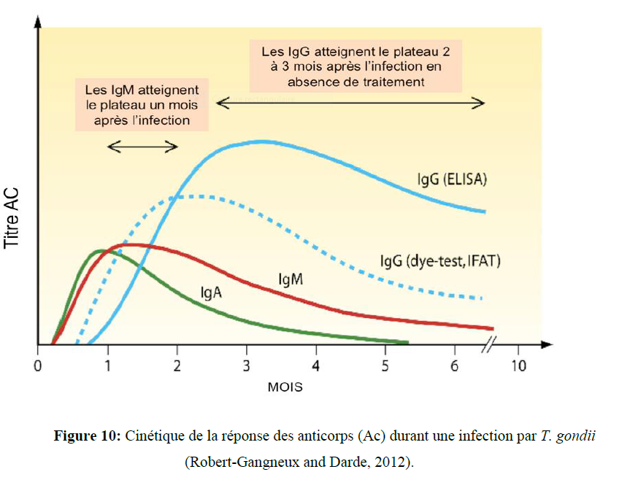
7. 2 DIAGNOSTIC BIOLOGIQUE
7.2.2 diagnostic immunologique ( indirect)
Cinétique des anticorps au cours de la toxoplasmose acquise

Slide 39
7. 2 DIAGNOSTIC BIOLOGIQUE
7.2.2 diagnostic immunologique ( indirect)
Interprétation des résultats
Le dépistage sérologique est obligatoire lors
de l’examen prénuptial.
Si la sérologie est positive et signe une immunité ancienne, le risque de toxoplasmose acquise pendant la grossesse est nul et un suivi inutile.
En cas de négativité sérologique lors de la déclaration de grossesse, des sérologies mensuelles (IgG et IgM spécifiques) doivent être pratiquées jusqu’à l’accouchement afin de détecter une éventuelle séroconversion.

Slide 40
Interprétation des résultats: Chez la femme enceinte:
Effectuer 02 sérologies espacées de 01 mois d’intervalle.
1er cas: immunisation ancienne, femme protégée
2e cas sérologie né
2e cas: Sérologie négative, absence d’immunité
3e cas: Toxoplasmose récente ou évolutive
IgG présentes, quelques soit le titre.
Présence d’IgM
IgG<300 UI/ML ABCENCE d’IgM
IgG<10 UI
ABCENCE d’IgM
IgM + Infection récente<4mois
IgM-,IgG élevé
Infection évolutive>4mois
Surveillance Sérologique mensuelle
Accouchement + Règles hygiéno-diététique
Pas de surveillance

Slide 41
DIAGNOSTIC BIOLOGIQUE 3.
7.2.3 Toxoplasmose du nouveau-né
A la naissance, l’examen clinique comprenant
Un examen neurologique complet ( fond d’œil ,radios du crâne face et profil).
La sérologie: Anticorps (IgG, IgM, IgA) synthétisés par le nouveau-né s’il est infecté. Le western-blot permet de différencier les anticorps transmis par la mère de ceux synthétisés par le nouveau-né.
En l’absence d’infection congénitale, les IgG transmises par la mère disparaîtront avant l’âge de 1 an.
7.2.4 Toxoplasmose de l’immunodéprimé
-Toxoplasmose cérébrale, l’imagerie et l’évolution sous traitement sont les éléments majeurs du diagnostic. La biologie (sérologie) ne sert qu’à objectiver la présence d’IgG et donc la possibilité d’une réactivation toxoplasmique.
-Si suspicion de toxoplasmose disséminée, la recherche de T. gondii dans le sang ou dans divers prélèvements et biopsies peut affirmer le diagnostic.

Slide 42
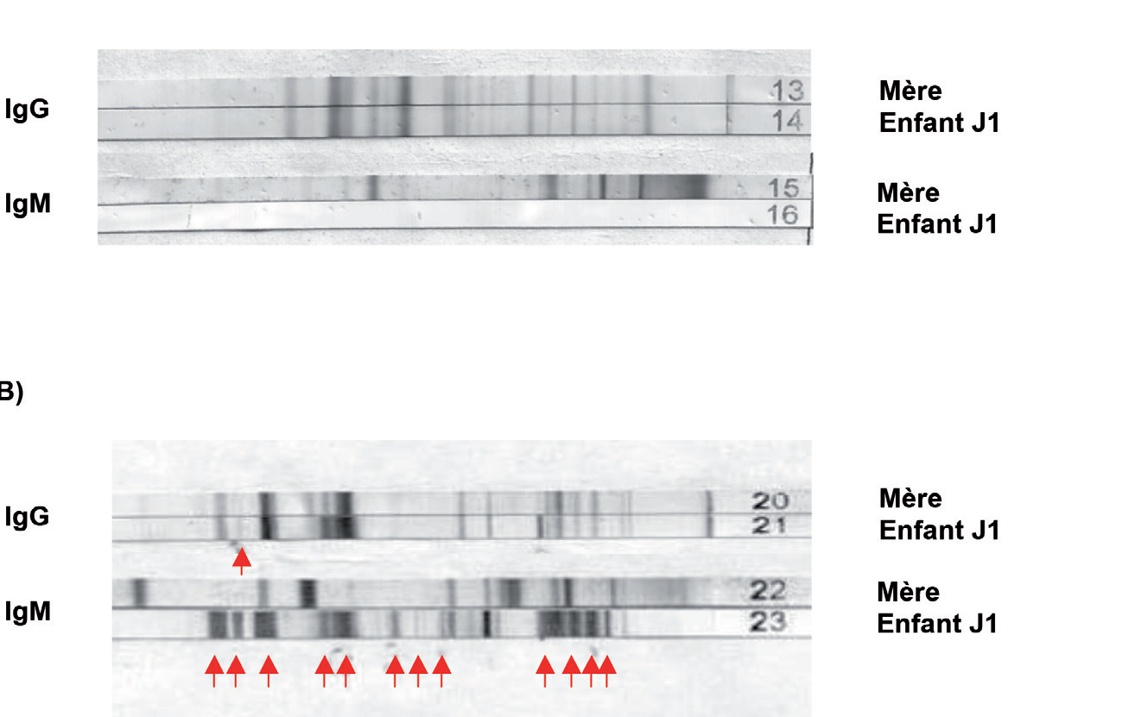
Western blot

Slide 43
TRAITEMENT
1. Toxoplasmose acquise
La toxoplasmose acquise chez l’immunocompétent, hors grossesse ne nécessite généralement pas de traitement.
La Spiramycine (Rovamycine®) peut être prescrite en cas de persistance de signes cliniques.
2. Toxoplasmose acquise pendant la grossesse
En cas de séroconversion la Rovamycine® (9MUI/J), pour diminuer la transmission materno-foetale, pendant toute la grossesse.

Slide 44
TRAITEMENT 2.
3. Toxoplasmose fœtale
Si la séroconversion survient au 2e trimestre de grossesse, et si le résultat de l’amniocentèse est négatif, le traitement par Rovamycine® sera poursuivi jusqu’à négativation de la sérologie.
Si amniocentèse positif (toxoplasmose congénitale prouvée), le traitement pourra être Pyrimétamine-Sulfadoazine (Fansidar®).
Au 3e trimestre, le traitement peut d’emblée faire appel au Fansidar®.

Slide 45
PROPHYLAXIE = Conseils hygiéno-diététiques
Consommation de viande bien cuite.
Consommation de fruits et légumes parfaitement lavés (lavage à grande eau) ou cuits .
Lavage des mains après contact avec de la terre et au cours de la préparation des repas.
Précautions vis-à-vis du chat:
Eviter de manipuler la litière du chat (si impossible : ports de gants)
Eviter le contact avec les excréments.
Nettoyer à l’eau bouillante la litière quotidiennement .

Slide 46
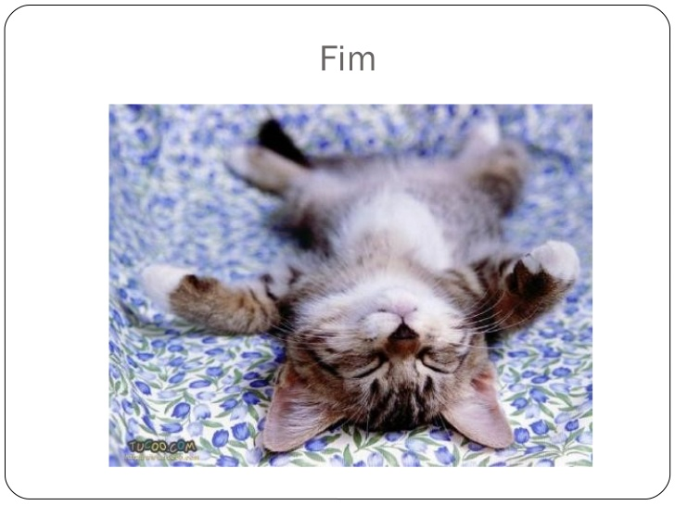
MERCI DE VOTRE ATTENTION

